Slide 1
Albinele - mici, dar importante
Autor: Elev, clasa a VI-a
13.11.2026

Slide 2
Cuprins
Cum arată o albină
Viața în stup
De ce avem nevoie de albine

Slide 3
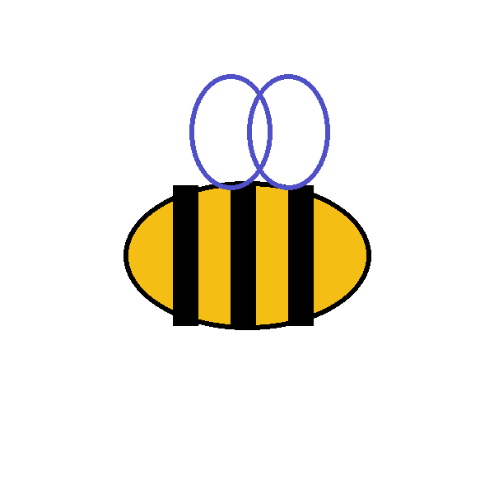
Cum arată o albină
Corp în trei părți
Șase picioare, patru aripi
Dungi galbene și negre

Slide 4

Viața în stup
O regină, multe lucrătoare
Lucrătoarele adună nectar
Mierea se păstrează în faguri

Slide 5

De ce avem nevoie de albine
Polenizează florile
Ajută fructele să crească
Ne dau miere și ceară

Slide 6
Concluzie
Fără albine, mai puține fructe
Plantează flori pentru albine

Slide 7
Mulțumesc pentru atenție!
Bibliografie:
Manualul de biologie, clasa a V-a
Imagini: desene proprii

